Slide 2

Xây dựng website
học giao tiếp tiếng Nhật
Sinh viên thực hiện: Đinh Thị Ngọc Anh - 20194469
Giảng viên hướng dẫn: TS. Đỗ Bá Lâm

Slide 3
Nội dung trình bày
Giới thiệu đề tài
Khảo sát và phân tích yêu cầu
Công nghệ sử dụng
Thiết kế, xây dựng hệ thống
Kết luận và hướng phát triển

Slide 4
Nội dung trình bày
Giới thiệu đề tài
Khảo sát và phân tích yêu cầu
Công nghệ sử dụng
Thiết kế, xây dựng hệ thống
Kết luận và hướng phát triển

Slide 5



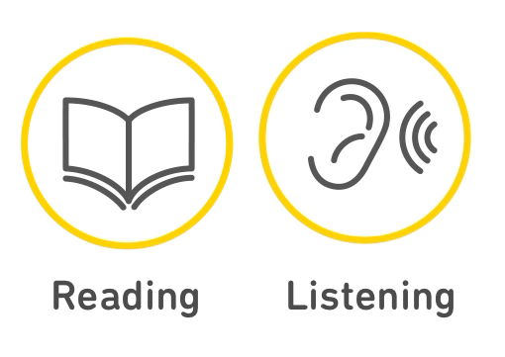
Đặt vấn đề
Xu hướng học trực tuyến và học tiếng Nhật
Thực trạng việc học tiếng Nhật ở Việt Nam
Khó khăn trong việc học giao tiếp tiếng Nhật

Slide 6
Định hướng giải pháp
Mục tiêu
Định hướng giải pháp
Triển khai nền tảng học trực tuyến, nâng cao trải nhiệm người dùng
Cung cấp kiến thức về giao tiếp
Phương pháp học dễ nhớ
Hỗ trợ thực hành giao tiếp mà không bị tự ti
Xây dựng hệ thống học đảm bảo ổn định, dễ dùng, đa dạng bài học
Tạo thẻ ghi nhớ cho bài học
Sử dụng WebRTC xây dựng chức năng trò chuyện ẩn danh cùng bạn học bất kỳ
Sử dụng Rasa xây dựng chức năng thực hành đóng vai cùng chatbot

Slide 7
Nội dung trình bày
Giới thiệu đề tài
Khảo sát và phân tích yêu cầu
Công nghệ sử dụng
Thiết kế, xây dựng hệ thống
Kết luận và hướng phát triển

Slide 8



Khảo sát hiện trạng
Khảo sát một số ứng dụng học ngoại ngữ/tiếng Nhật phổ biến:
Một số đặc điểm cần thiết và quan trọng:
Nội dung bài học phù hợp
Phương pháp học dễ nhớ
Hỗ trợ kiểm tra kiến thức
Có thể theo dõi tiến độ học
Tạo cơ hội thực hành giao tiếp với đối tác phù hợp

Slide 9
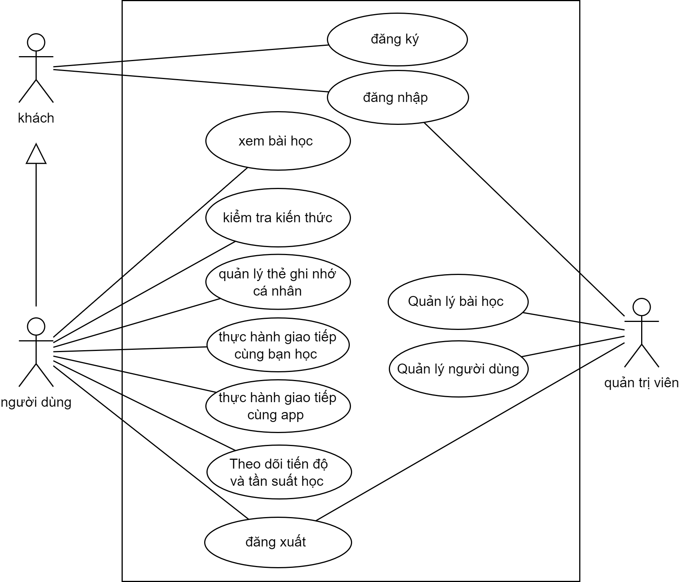
Tổng quan chức năng

Slide 10
Nội dung trình bày
Giới thiệu đề tài
Khảo sát và phân tích yêu cầu
Công nghệ sử dụng
Thiết kế, xây dựng hệ thống
Kết luận và hướng phát triển

Slide 11
Công nghệ sử dụng
Microservices: kiến trúc phần mềm
Keycloak: xác thực
Angular: phát triển front-end
Ant Design: thư viện giao diện người dùng
Spring Boot: phát triển back-end
MariaDB: hệ quản trị cơ sở dữ liệu
PeerJS: thư viện triển khai WebRTC
Rasa: phát triển chatbot

Slide 12
Nội dung trình bày
Giới thiệu đề tài
Khảo sát và phân tích yêu cầu
Công nghệ sử dụng
Thiết kế, xây dựng hệ thống
Kết luận và hướng phát triển

Slide 13
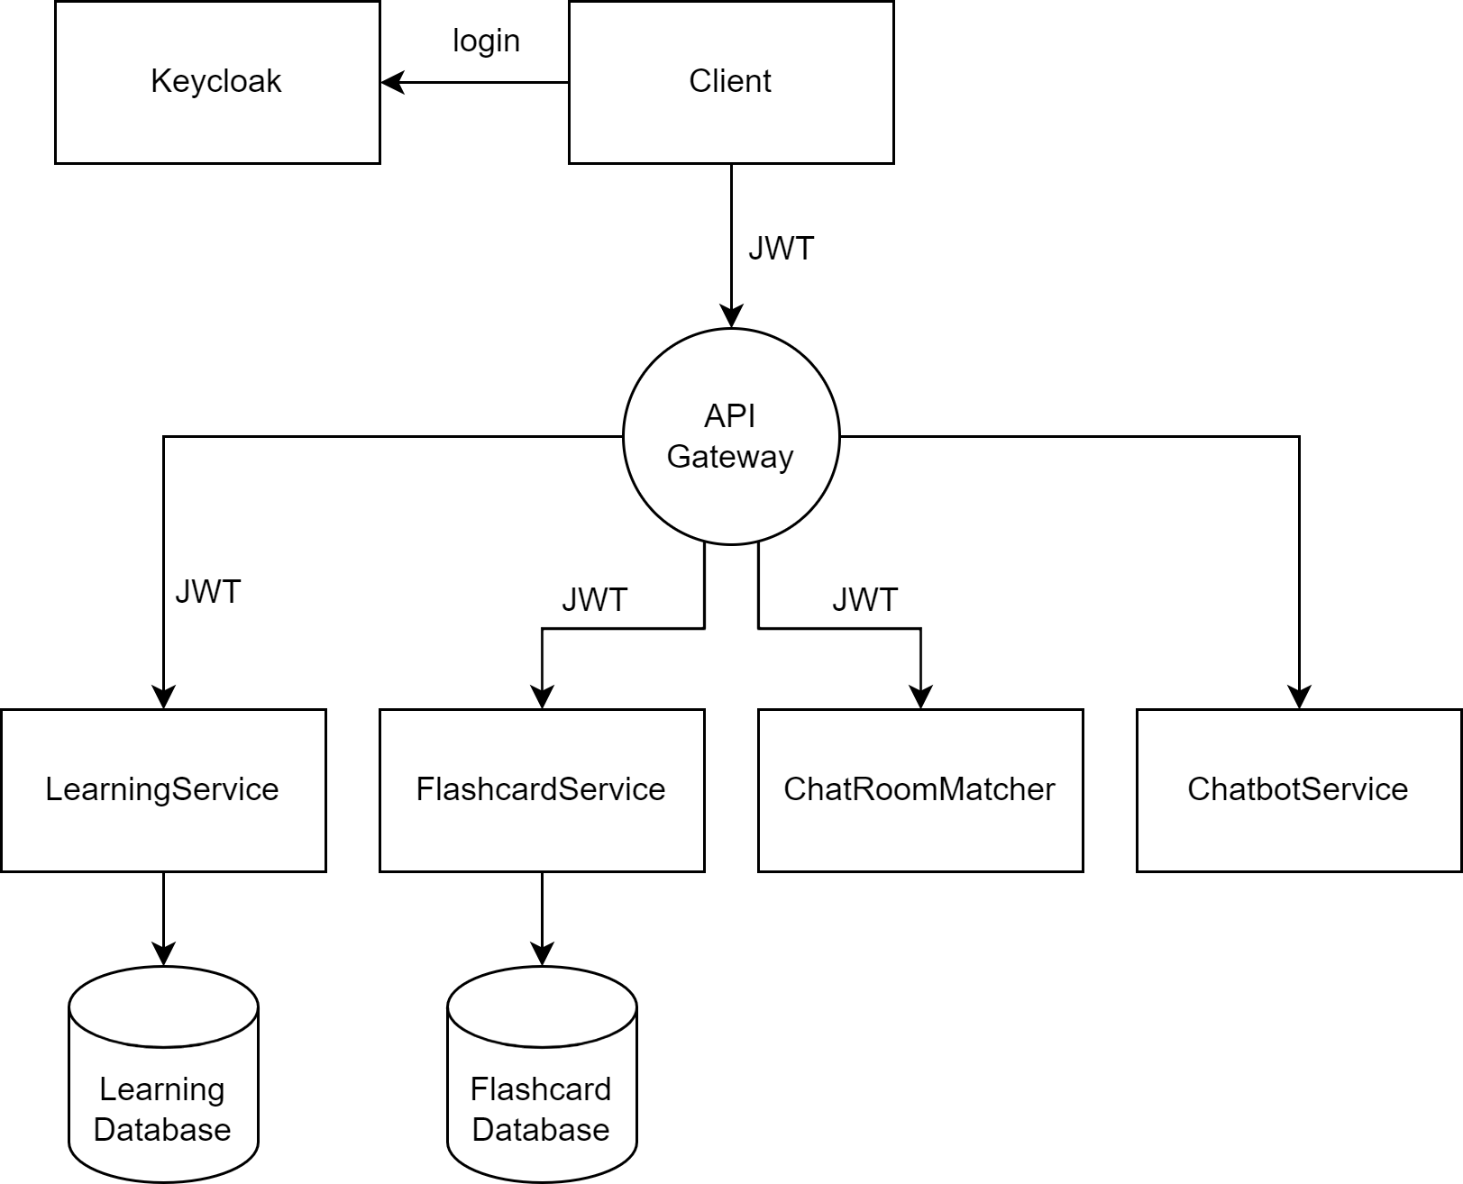
Lựa chọn kiến trúc phần mềm

Slide 14
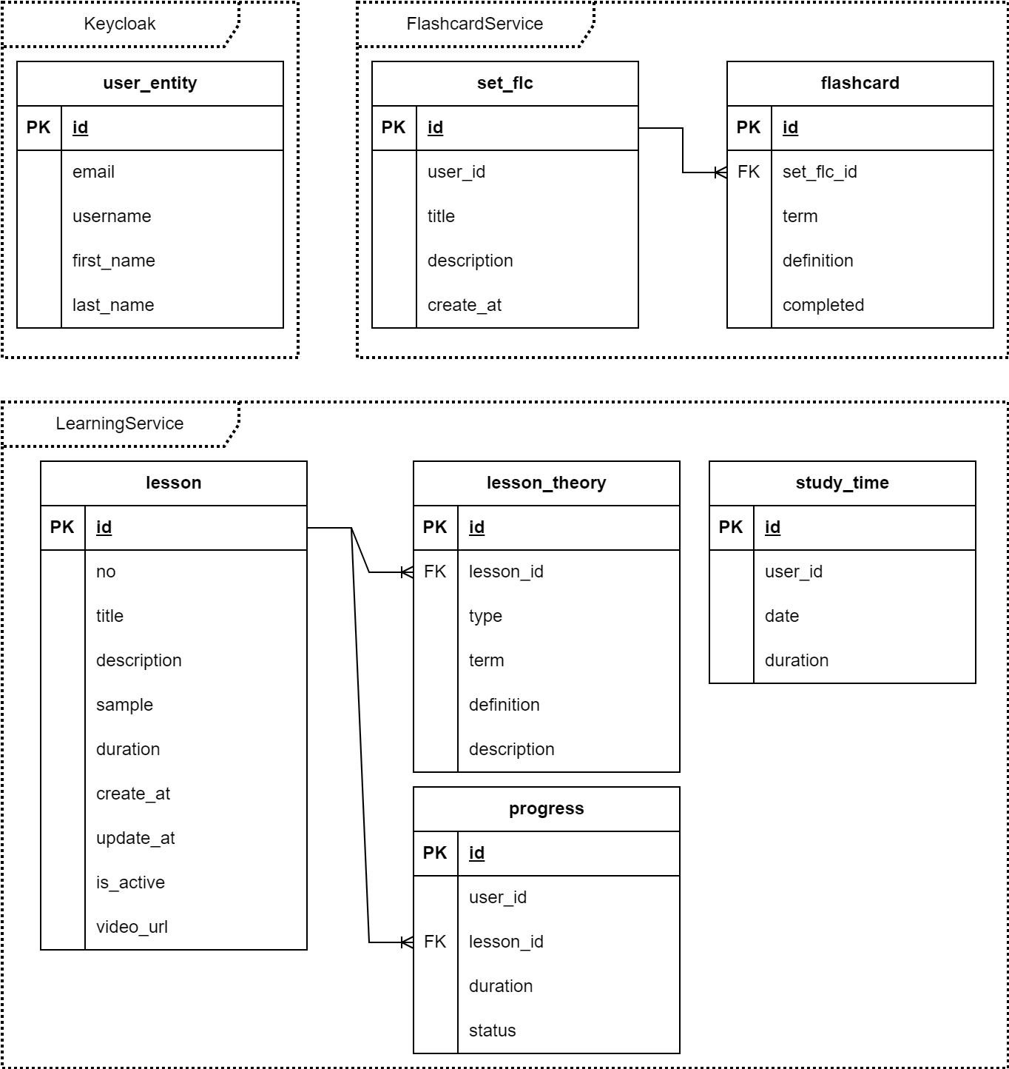
Thiết kế cơ sở dữ liệu

Slide 15
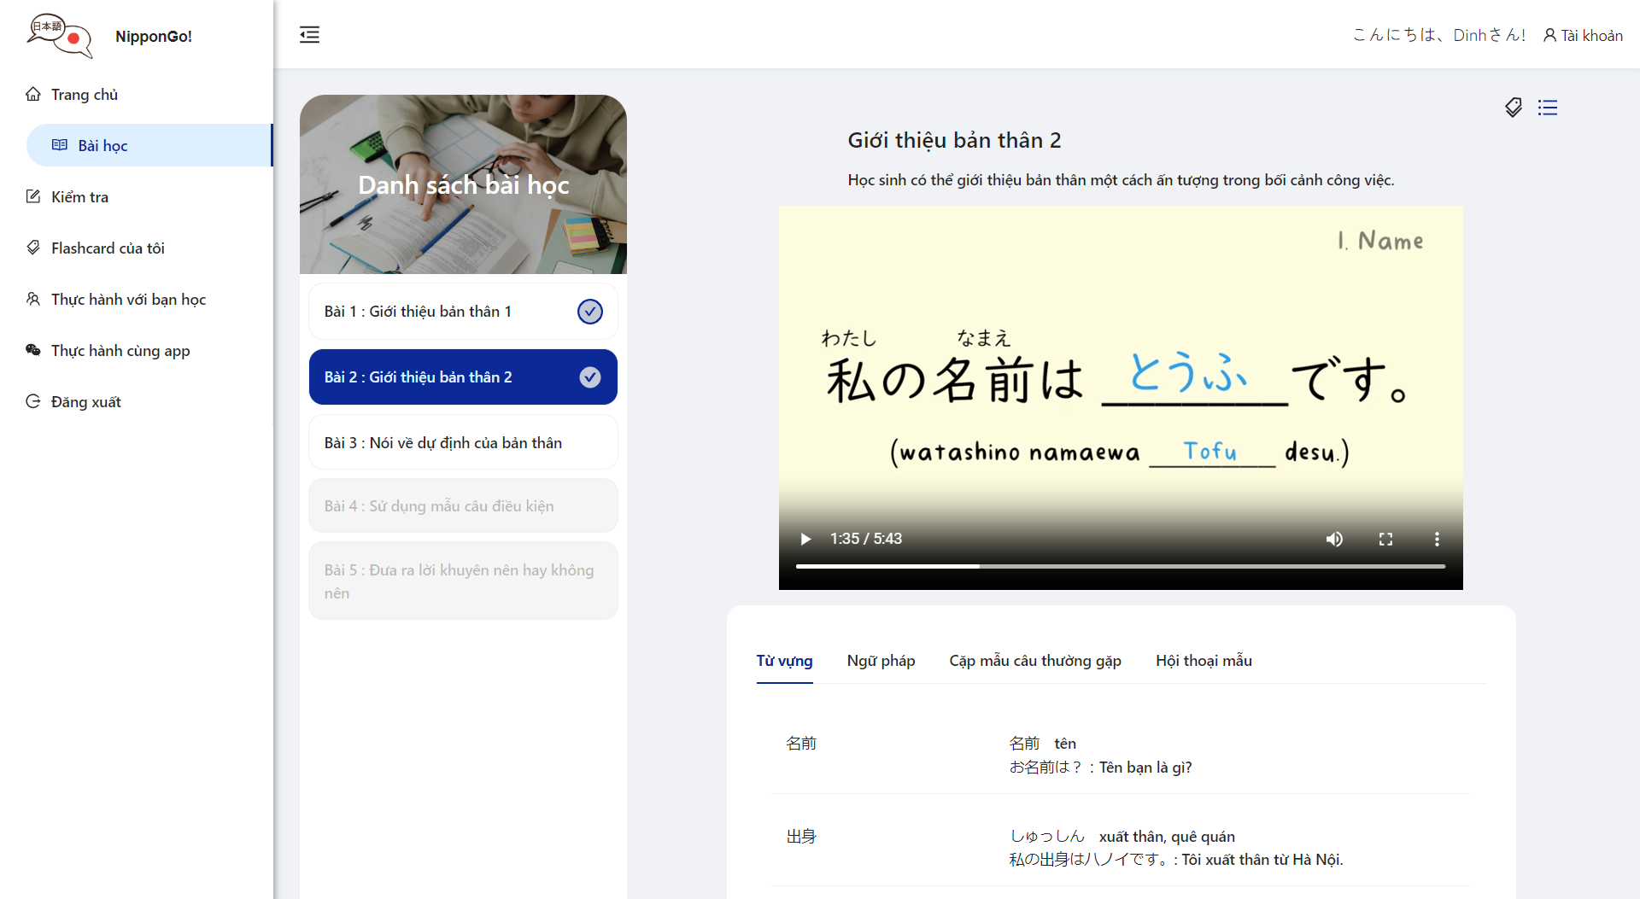
Kết quả đạt được

Slide 16
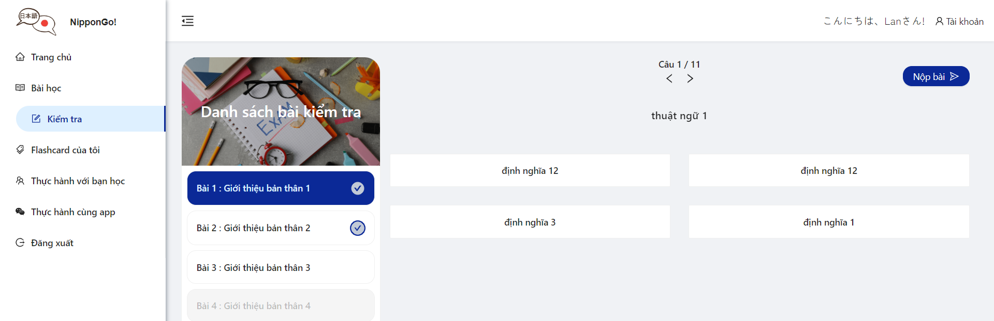
Kết quả đạt được

Slide 17
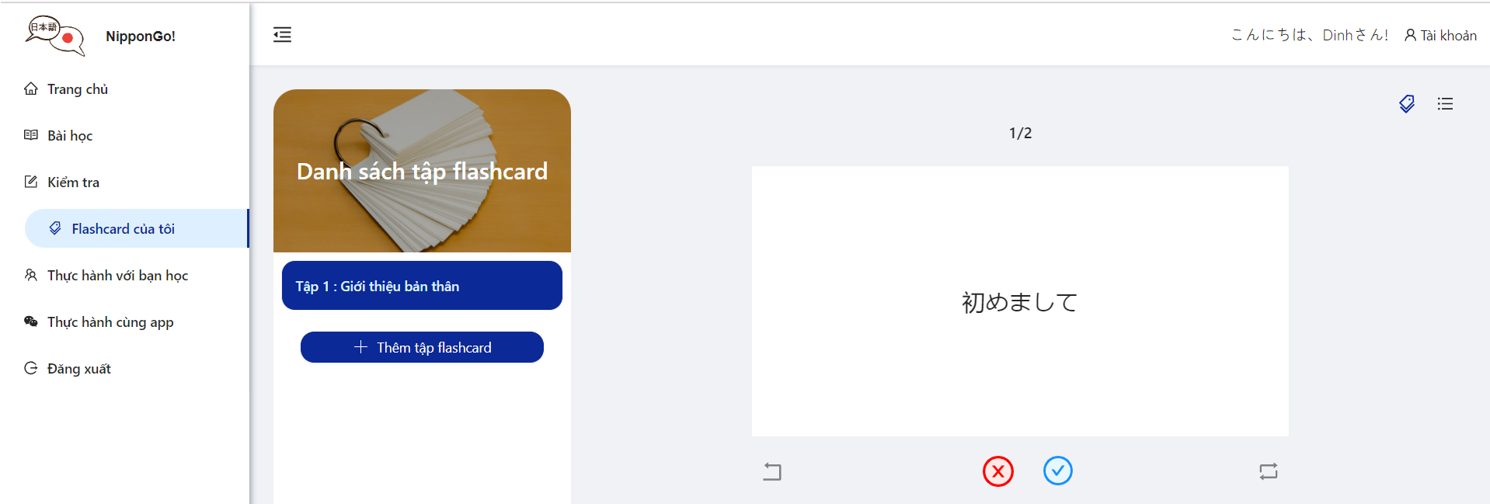
Kết quả đạt được

Slide 18
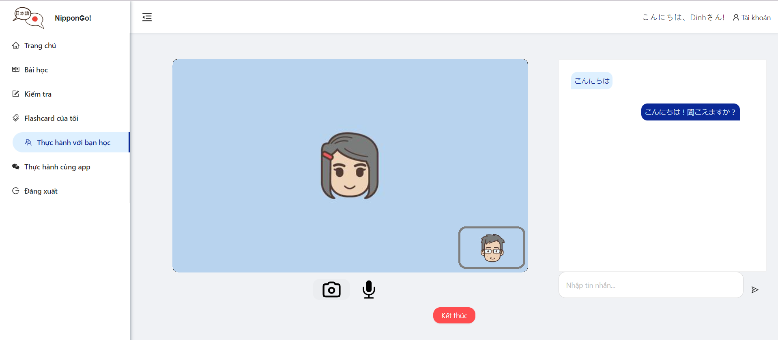
Kết quả đạt được

Slide 19
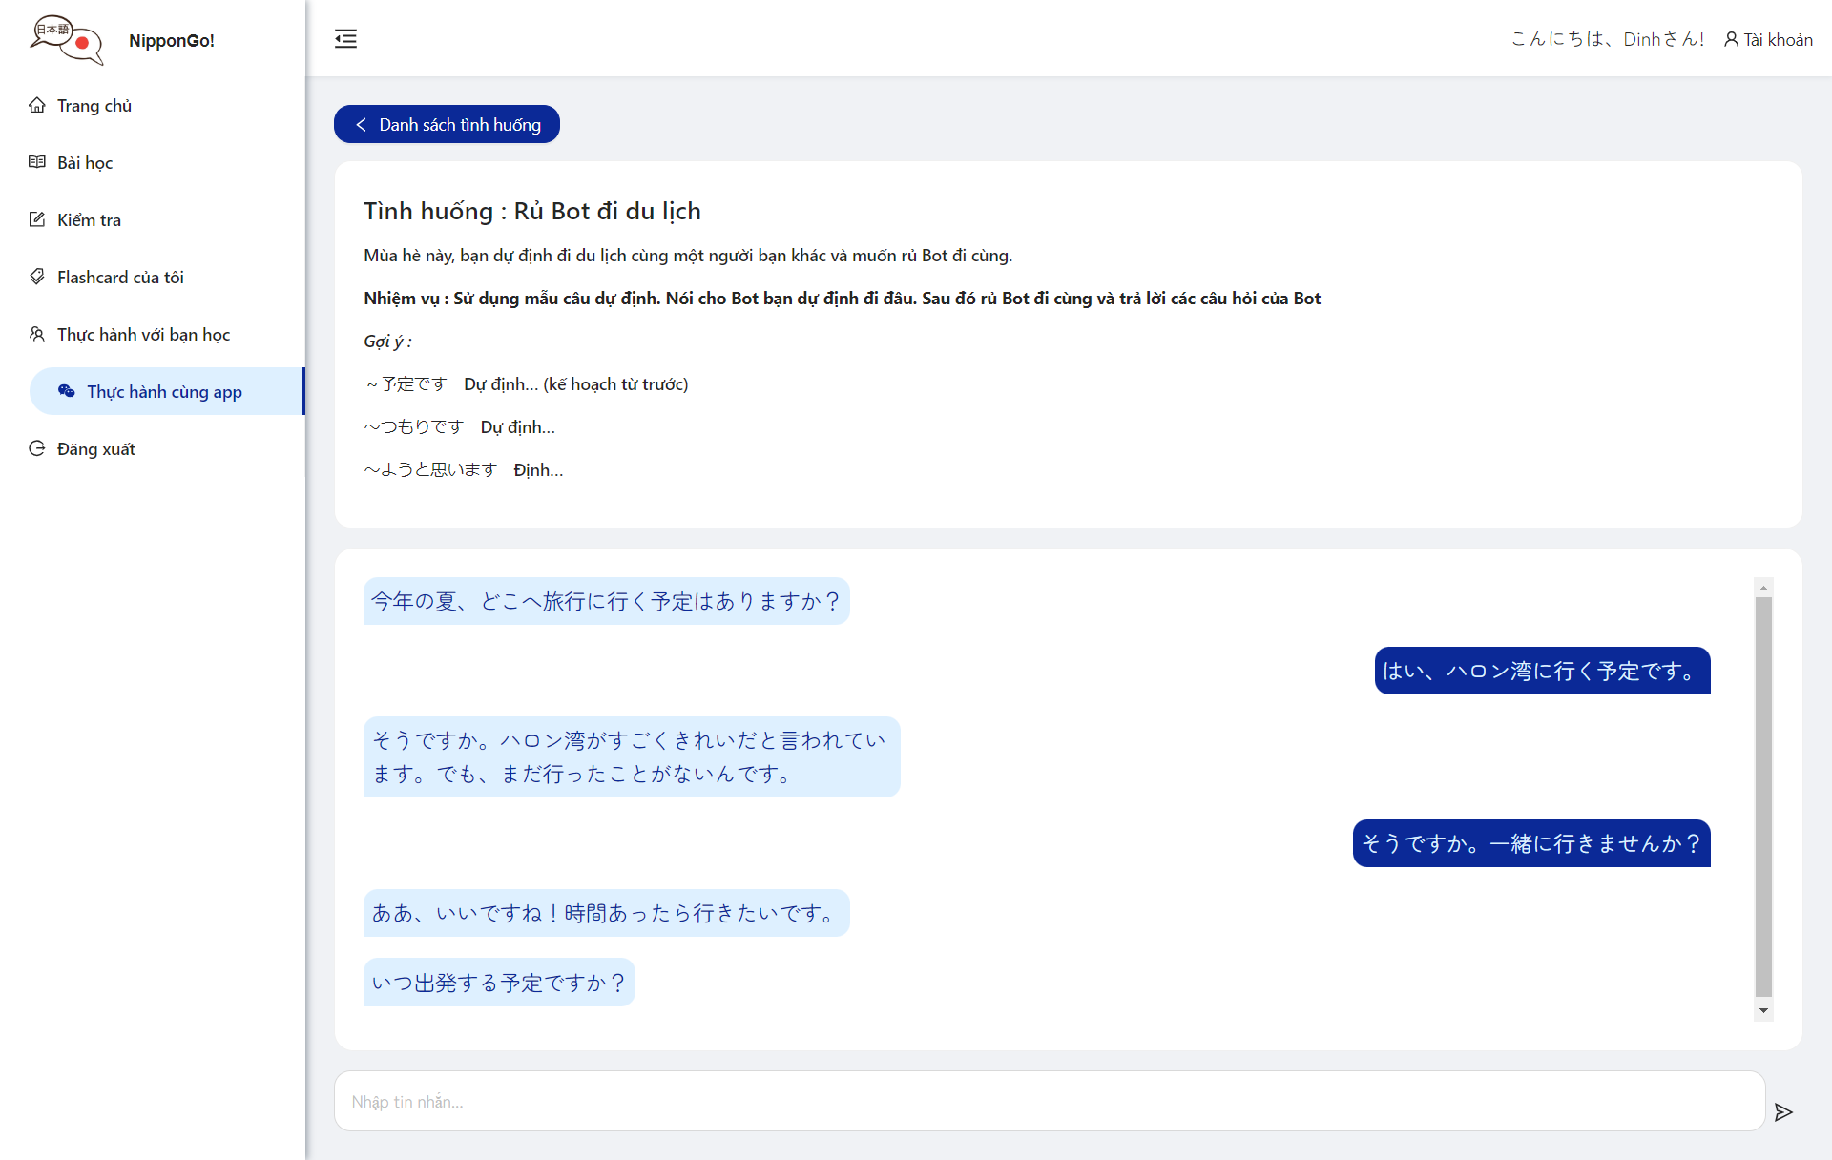
Kết quả đạt được

Slide 20
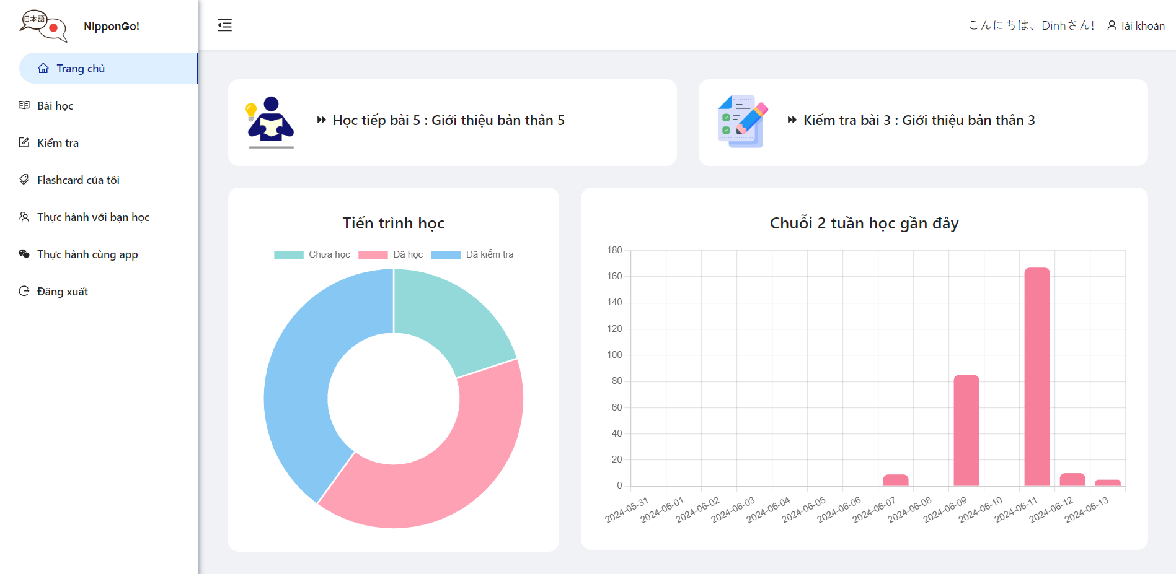
Kết quả đạt được

Slide 21
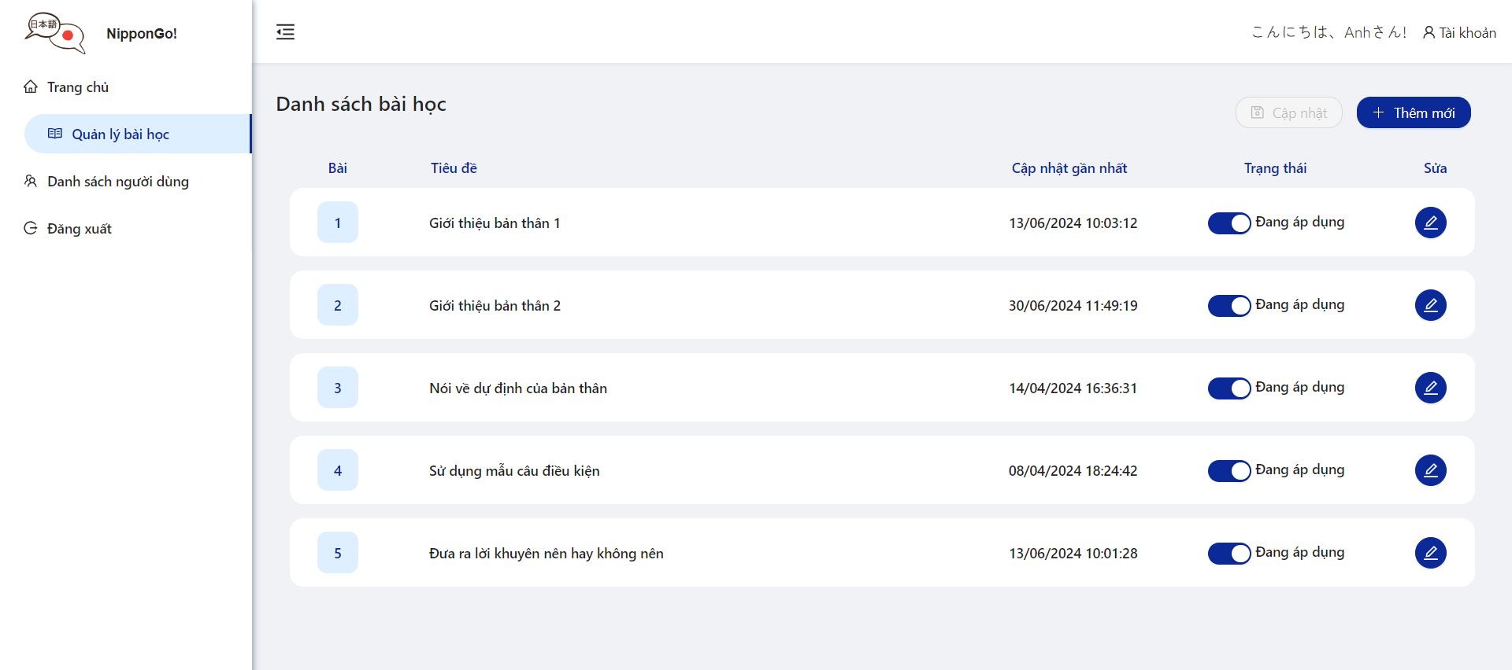
Kết quả đạt được

Slide 22
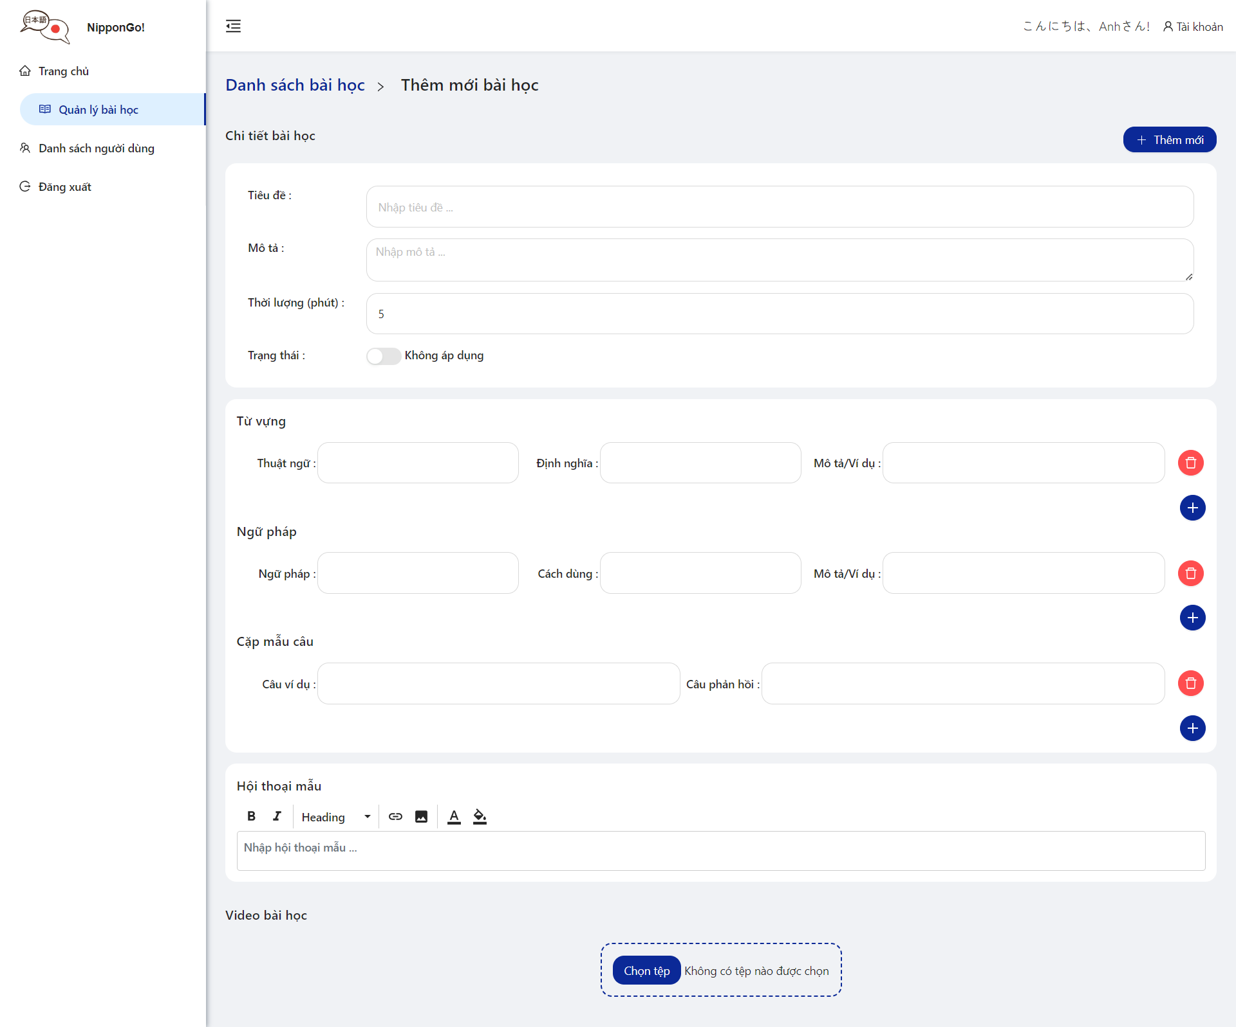
Kết quả đạt được

Slide 23
Triển khai
Front-end: https://nanhngocanh.github.io/nihongo/
Keycloak: https://35.247.160.15:8443/
FlashcardService:
https://35.247.160.15:8081/
https://35.247.160.15:9443/flashcard-service
LearningService:
https://35.247.160.15:8082/
https://35.247.160.15:9443/learning-service
ChatRoomMatcher:
https://35.247.160.15:8083/
https://35.247.160.15:9443/chat-room-matcher

Slide 24
Nội dung trình bày
Giới thiệu đề tài
Khảo sát và phân tích yêu cầu
Công nghệ sử dụng
Thiết kế, xây dựng hệ thống
Kết luận và hướng phát triển

Slide 25
Kết luận và hướng phát triển
Giải quyết được vấn đề đặt ra
Áp dụng được các công nghệ phù hợp
Học hỏi và đúc kết được nhiều kỹ năng, kinh nghiệm
Hướng phát triển
Phát triển thành ứng dụng di động
Phát triển thêm các chức năng tương tác người học như diễn đàn, hỏi đáp
Đa dạng hóa kiến thức bài học và tình huống thực hành
Trò chơi hóa bài học

Slide 26
Chân thành cảm ơn
thầy cô và các bạn
đã lắng nghe!

